Slide 1
Närvaro 2025-04-23
Ledarmöte | Innebandysektionen
Lag | Närvaro [Ja/Nej]
F17 / 18 | Ja
F15 / 16 | Ja
F14 | Ja
F13 | Ja
P18
P17 | Ja
P16
P15 | Ja
P14 | Ja
P13 | Ja
P/F12 | Ja
P11 | Ja
P09/10 | Ja

Slide 2
Agenda 2025-04-23
Ledarmöte | Innebandysektionen
Nyckelhantering
Påminnelse registerutdrag
Påminnelse utbildning
Innebandykommitténs sammansättning
Inför halltidsansökningar
Inför serieanmälningar
Möjlighet till extrainkomst – sändningar genom SolidSport

Slide 3
Nyckelhantering inför nästa säsong 2025-04-23
Ledarmöte | Innebandysektionen
BIF kan bara lägga på begränsat antal taggar på bokningarna. Totalt 30 taggar, väsentligen färre än tidigare.
Det är endast Kansliet som kommer att kunna hämta ut taggar.
Kansliet behöver lägga in varje lags ledare resp. bokningar.
Det är viktigt att alla lag lägger på deltagarkod på varje bokning ni har så inte obehöriga kommer in.
Kommunen kan se om ni lagt på kod eller inte. Krävs vi på faktura för att vi inte gjort det så kommer fakturan gå på lagkassa.
Via länken kan ni läsa om deltagarkod: https://www.uppsala.se/kultur-och-fritid/aktiviteter-motion-och-idrott/boka-lokal-och-lana-utrustning/nyckelhanteringen/
Man behöver endast en (1) tagg, den går till alla hallar vi har bokat. Har man fler taggar ska dessa snarast lämnas in till Elin på kansliet.

Slide 4
Påminnelse registerutdrag 2025-04-23
Ledarmöte | Innebandysektionen
Alla som har direkt och regelbunden kontakt med barn i Bälinge IF måste årligen begära ut ett begränsat registerutdrag och skicka till Kansliet.
Beställs enklast från polisen som digital post till sin digitala brevlåda.

Slide 5
Påminnelse utbildning 2025-04-23
Ledarmöte | Innebandysektionen
Som ledare i innebandy krävs att du har giltig ledarlicens.
Grundutbildning är den första introduktionsutbildningen och ger en ledarlicens som gäller i 2 år.
För att förnya licens ytterligare 2 år går du en ny utbildning i den färg där du är aktiv:
Grön nivå är för åldrarna 7 – 9 år
Blå nivå är för åldrarna 9 – 12 år
Röd nivå är för åldrarna 12 – 16 år
Kika din status på ibis.se.

Slide 6
Nya rutiner utbildning 2025-04-23
Ledarmöte | Innebandysektionen
Tidigare har det räckt med att personen som ska gå ledarutbildningen anmält sig. Utbildningen fakturerades föreningen i efterhand.
Från i höst kommer föreningen behöva godkänna deltagarens anmälan (och söka subvention) innan utbildningens start. Ansöknings-perioden för subvention för utbildning 2025 stänger dessutom den 17 oktober.
Plattformen Learnifier implementeras, istället för utbildningsportalen som stängs vid årsskiftet. Bara de som går kommande utbildningar kommer in i den nya plattformen.
Alla som går en utbildning från och med hösten 2025 anmäler sig som vanligt genom iBIS. Sedan laddar man hem appen Freja+. Efter anmälan kommer föreningen att godkänna anmälan. Via Learnifier skickas inloggning till Freja+ , som ger möjligheter att göra uppgifter, dialoger mellan deltagare och kursledare samt läsa på inför utbildningstillfället. Materialet kommer finnas tillgängligt i 90 dagar.
Föreningen kommer behöva betala hela beloppet vid sista avanmälningsdatumet (ca en vecka innan kurstillfället) samt ha godkänt alla deltagare innan det datumet.

Slide 7
Nya rutiner utbildning 2025-04-23
Ledarmöte | Innebandysektionen
Exempel på processen: Utbildning 25 oktober, sista anmälan 17 oktober
Deltagare anmäler sig till utbildning i god tid på hemsidan innebandy.se/uppland/utbildningar (länkar till IBIS) .
Utbildningsansvarig i föreningen godkänner sina deltagare i iBIS senast 18 oktober, samt söker subvention innan utbildningen.
Den 19 oktober lägger förbundet in de deltagare vars förening godkänt dem, i Learnifier så att de får ett mejl med inloggning.
Deltagaren får sitt mejl. Laddar ner Freja+ appen och loggar in för att bekanta sig/göra möjlig uppgift inför kurstillfället.
Efter genomförd utbildning kommer kursledaren att klicka i godkänd, frånvarande eller icke godkänd på deltagarna.

Slide 8
Nya rutiner utbildning 2025-04-23
Ledarmöte | Innebandysektionen
Då subventionsportalen stänger den 17 oktober så är det väldigt viktigt att föreningen har sökt subvention för alla höstens utbildningar innan det datumet. Efter 17 oktober kommer det inte gå att söka subvention för några utbildningar 2025. Anmälan senast 10:e oktober.
Inför 2025 utbildningar ligger man bättre till med subventionspotten och hoppas att det ska räcka till alla som går utbildningarna, men kan INTE garantera subvention till alla.
Som en del i detta kommer förbundet försöka gå ut med alla utbildningar i så god tid som möjligt, målsättningen är innan sommaren.

Slide 9
Innebandykommitténs sammansättning 2025-04-23
Ledarmöte | Innebandysektionen
Per Wretblad (P11) Sammankallande
Stina Larsson (P11) Ekonomiansvarig
Malin Kjellberg (P/F12) Styrelserepresentant
Andreas Croon (P13) Sekreterare
Caroline Johansson (P14) Medlem
Dora Lööv (P15) Medlem
Jörgen Stubbendorff (P16) Uppstart nya lag
Victor Bohlin (P17) Medlem
Annica Sund (F13) Valberedning
Pontus Riarbäck (F14 | F17/18) Informationsansvarig

Slide 10
Inför halltidsansökningar 2025-04-23
Ledarmöte | Innebandysektionen
Vi har ansökt om samma uppsättning tider som denna säsong
Måndag, torsdag | Enstaka entimmes-pass
Tisdag, onsdag, fredag, | Flera entimmes-pass lördag, söndag
Måndag, söndag | Flera entimmes-pass
Tisdag, onsdag, torsdag | Ett par entimmes-pass
Onsdag, fredag | Enstaka entimmes-pass
Nytt för i år! Vi har kunnat söka tider via IFU Arena på samma premisser som ägarföreningar (Ungdomar: kl. 16-18)
Bälinge
Vattholma
Tunaberg
IFU Arena

Slide 11
Inför halltidsansökningar 2025-04-23
Ledarmöte | Innebandysektionen
Sent juli Preliminär tidfördelning sätts samman av kommitténs hallansvariga
Början augusti Önskemål tas in från lagen via lagens kommittérepresentanter
Mitten augusti Kommittén fastställer tidfördelningen
18 augusti Tider på IFU börjar gälla
19 augusti Tider på kommunens hallar börjar gälla

Slide 12
Inför halltidsansökningar 2025-04-23
Ledarmöte | Innebandysektionen
Generellt preliminärfördelas halltider enligt nedan
Nystartade lag får ett varsitt träningstillfälle på helg. Vanligtvis brukar man rampa upp till två träningar i veckan år 3.
På vardagar fördelas halltiderna efter lagets ålder. Yngre lag får tidiga tider och senare ju äldre laget är.
För att ha något att utgå ifrån tar vi därför fjolårets tidfördelning och senarelägger starttiden med en timme för varje lag.
Efter den preliminära fördelningen är gjord skickas listan ut till lagens kommittérepresentanter för att få feedback från lagen.
Kommittén arrangerar sedan ett tidfördelningsmöte för att fastställa fördelningen.

Slide 13
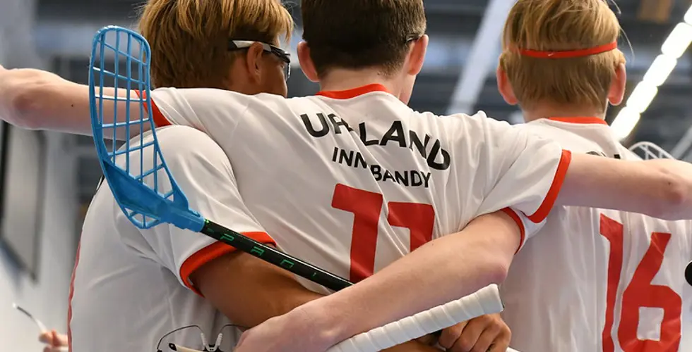
Inför serieanmälningar 2025-04-23
Ledarmöte | Innebandysektionen
Förbundet skickar ut inbjudan till seriespel på fredag den 25/4
Varje förening gör en samlad anmälan med samtliga lag från föreningen.
Sista anmälningsdatum kommer att vara onsdag 21 maj.
Kansliet behöver er Serieanmälan senast onsdag 14/5.

Slide 14
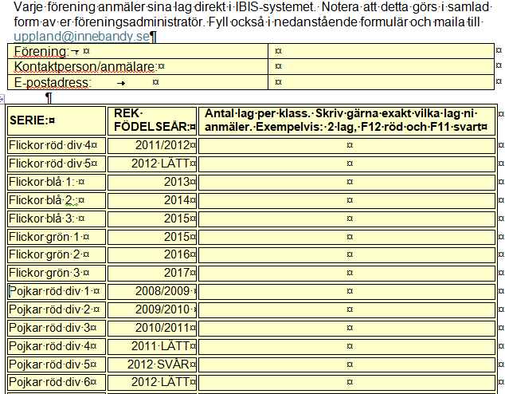
Inför serieanmälningar, exempel från 2024/25 2025-04-23
Ledarmöte | Innebandysektionen

Slide 15
Sändningar SolidSport 2025-04-23
Ledarmöte | Innebandysektionen
UI Play är streamingplattformen för innebandy i Uppsala som gör det möjligt för alla supportrar, föräldrar och anhöriga att följa sina lags innebandymatcher både i livesändning och i efterhand.
Tjänsten drivs av Solidsport och Bälinge IF har tecknat avtal med dem om livesändning av matcher. Hälften av alla intäkter går till föreningen, så när du betalar för att se på våra hemmamatcher stöttar du också innebandyverksamheten i Bälinge IF.
Du kan välja att köpa enskilda matcher och det kostar 49 kronor för matcher där spelarna är upp till 12 år och 69 kronor när spelarna är 13 år eller äldre.
Du kan också välja att bli månadssupporter. För 79 kronor i månaden får du ett lagabonnemang och kan se lagets alla matcher. För 149 kronor i månaden får du ett föreningsabonnemang och kan se hela föreningens matcher (Matcher i hallar där det finns kameror). Abonnemangen har ingen bindningstid och kan sägas upp när som helst.
Gå till UIplay.se och logga in med ditt konto hos Solidsport om du redan har ett sådant, eller skapa ett nytt.
Du kan också gå direkt till Bälinge IFs kanal UIplay.se/balingeif/. Klicka på lag så kommer du till just ditt lags matcher.
Har du tecknat abonnemang och vill säga upp det går du till Mina köp-> Abonnemang

